Slide 1
《王凯传》
1、时寇准守长安，见其状貌奇之。为言：“审钧以忠义死，当录其孤。”
2、代迁，边寇犹钞掠，以为巡检使，与张岊护粮道于青眉浪，寇猝大至，与岊相失。
3、又入兔毛川，贼众三万，凯以兵六千陷围，流矢中面，斗不解，又斩首百余级，贼自蹂践，死者以千数。

Slide 2
3、祖审钧，尝为永兴军驻泊都监，以击贼死，遂家京兆。
4、先是，守卒扫遗秆自入
5、事觉，他监官皆坐故纵
6、夏人围麟州，乘城拒斗
7、夏人二万寇青塞堡
8、凯治军有纪律，善抚循士卒，平居与均饮食，至临阵援枹鼓，毅然不少假。
9、前后与敌遇，未尝挫衄
10、有功，遂领资州刺史
11、交易阻绝，颇有入寇之萌，宜安静以处之。
12、赠彰武军节度使，谥庄恪

Slide 3
《药元福传》
1、契丹陷甘陵，围魏郡。少帝驻军澶渊，契丹阵于城北，元福以左千牛卫将军领兵居阵东偏。
2、明日将战，面授元福郑州刺史，为权臣所沮，止刺原州，俄改泰州。
3、晋师列方阵，设拒马为行寨。契丹以奇兵出阵后断粮道晋人乏水士马饥渴凿井未及泉土辄坏塞。
4、遂部分卒伍为方阵而南，元福以麾下为后殿。崇果出兵来追，元福击走之。

Slide 4
1、契丹信之，尽锐来战
2、元福奋铁挝击契丹，左右驰突，无不披靡
3、彼势甚锐，俟风反与战，破之必矣。
4、军中饥渴已甚，若俟风反出战，吾属为虏矣。彼谓我不能逆风以战，宜出其不意以击之
5、会灵武节度王令温以汉法治蕃部，西人苦之。
6、令温遣人间道入奏
7、元福与晖……遇彦超兵七千余，邀晖行李。
8、朔方距威州七百里，无水草，师须赍粮以行
9、福请以麾下骑先击西山兵，公但严阵不动
10、晖然其策，遂率众进击，敌众果溃。
11、世宗曰：“一以委卿。

Slide 5
《邹智传》
1、方今小人在位，毒痡四海，而公顾屏弃田里。智此行非干科名，欲上书天子，矫世变俗，拯斯民于涂炭耳。
2、陛下于辅臣，遇事必咨，殊恩异数必及，亦云任矣，然或进退一人，处分一事，往往降中旨，使一二小人阴执其柄，是既任之而又疑之也。陛下岂不欲推诚待物哉？
3、其时御史汤鼐、中书舍人吉人、进士李文祥亦并负意气，智皆与之善。因相与品核公卿，裁量人物。
4、未几，孝宗嗣位，弊政多所更。智喜，以为其志且得行

Slide 6
《邹智传》
5、帝得疏，颔之。居无何，安、直相继罢斥。而吉任如故，衔智刺骨。
6、自后惟退而具疏，君幸值维新之日，盍仿先朝故事行之。
7、愿公且勿受官，先请朝见，取时政不善者历陈之，力请除革，而后拜命，庶其有济。
8、智见经筵以寒暑辍讲，午朝以细事塞责，纪纲废驰，风俗浮薄，生民憔悴，边备空虚，私窃以为忧。

Slide 7
1、家贫，读书焚木叶继晷者三年。
2、道出三原，谒致仕尚书王恕。
3、方今小人在位，毒痡四海，而公顾屏弃田里。
4、疏入，不报。
5、少师安持禄怙宠，少保吉附下罔上，太子少保直挟诈怀奸
6、尚书王竑刚毅可寝大奸
7、会刘概狱起，吉使其党魏璋入智名，遂下诏狱。

Slide 8
《陈登云传》
陈登云，字从龙，唐山人，万历五年进士，除鄢陵知县，征授御史，出按辽东，疏陈安攘十策，又请速首功之赏，改巡山西。还朝，会廷臣方争建储。登云谓议不早决，由贵妃家阴沮之。十六年六月遂因灾异抗疏，劾妃父郑承宪，言：“承宪怀祸藏奸，窥觊储贰，且广结术士之流，曩陛下重惩科场冒籍，承宪妻每扬言事由己发，用以恐吓勋贵，簧鼓朝绅。

Slide 9
不但惠安遭其虐焰，即中宫与太后家亦谨避其锋矣，陛下享国久长，自由敬德所致，而承宪每对人言，以为不立东宫之效。干扰盛典，蓄隐邪谋，他日何所不至？”疏入，贵妃、承宪皆怒，同列亦为登云危，帝竟留中不下。久之，疏论吏部尚书陆光祖，又论贬四川提学副使冯时可，论罢应天巡抚李涞、顺天巡抚王致祥，又论礼部侍郎韩世能、尚书罗万化、南京太仆卿徐用检。

Slide 10
朝右皆惮之。时方考选科道，登云因疏言：“近岁言官，壬午以前怵于威，则摧刚为柔；壬午以后昵于情，则化直为佞。其间岂无刚直之人，而弗胜龃龉，多不能安其身。二十年来，以刚直擢京卿者百止一二耳。背公植党，遂嗜乞怜，如所谓‘七豺’‘八狗’者，言路顾居其半。

Slide 11
夫台谏为天下持是非，而使人贱辱至此，安望其抗颜直绳，为国家除大奸、歼巨蠹哉！与其误用而斥之，不若慎于始进。”因条数事以献，出按河南。岁大饥，人相食。副使崔应麟见民啖泽中雁矢，囊示登云，登云即进之于朝。帝立遣肆丞锺化民赍帑币振之。登云巡方者三，风裁峻厉。以久次当擢京卿，累寝不下，遂移疾归。寻卒。

Slide 12
《孙傅传》
孙傅，字伯野，海州人，登进士第，为礼部员外郎。时蔡條为尚书，傅为言天下事，劝其亟有所更，不然必敗。條不能用。迁至中书舍人。宣和末，高丽人入贡，使者所过，调夫治舟，骚然烦费，傅言：“索民力以妨农功，而于中国无丝毫之益。” 宰相谓其所论同苏轼，奏贬蕲州安置，给事中许翰以为傅论议虽偶与轼合，意亦亡他，以职论事而责之过矣，翰亦罢去。

Slide 13
靖康元年，召为给事中，进兵部尚书。上章乞复祖宗法度，钦宗问之，傅曰：“祖宗法惠民，熙、丰法惠国，崇、观法惠奸。”时谓名言。十一月，拜尚书右丞，俄改同知枢密院。金人困都城，傅日夜亲当矢石，金兵分四翼噪而前，兵败退，坠于护龙河，填尸皆满，城门急闭。是日，金人遂登城。二年正月，钦宗诣金帅营，以傅辅太子留守，仍兼少傅。

Slide 14
帝兼旬不返，傅屡贻书请之。及废立檄至，傅大恸曰：“吾唯知吾君可帝中国尔，苟立异姓，吾当死之。”金人来索太上，帝后、诸王、妃主，傅留太子不遣。密谋匿之民间，别求状类宦者二人杀之，并斩十数死囚，持首送之，紿金人曰：“宦者欲窃太子出，都人争斗杀之，误伤太子。因帅兵讨定，斩其为乱者以献。苟不已，则以死继之。”

Slide 15
越五日，无肯承其事者。傅日：“吾为太子傅，当同生死。金人虽不吾索，吾当与之俱行、求见二者面责之，庶或万一可济。”遂从太子出。金守门者曰：“所欲得太子，留守何预？”傅曰：“我宋之大臣，且太子傅也，当死从。”是夕，宿门下；明日，金人召之去。明年二月，死于朔廷。绍兴中，赠开府仪同三司，谥曰忠定

Slide 16
《赵熹传》
赵憙字伯阳，南阳宛人也。少有节操。从兄为人所杀，无子，憙年十五，常思报之。乃挟兵结客，后遂往复仇。而仇家皆疾病，无相距者。憙以因疾报杀，非仁者心，且释之而去。顾谓仇曰：“尔曹若健，远相避也。” 更始即位，舞阴大姓李氏拥城不下，更始遣柱天将军李宝降之，不肯，云：“闻宛之赵氏有孤孙憙，信义著名，愿得降之。”更始乃征憙。

Slide 17
憙年未二十，既引见，即除为郎中，行偏将军事，使诣舞阴，而李氏遂降。光武破寻、邑，憙被创，有战劳，还拜中郎将，封勇功侯。邓奉反于南阳，憙素与奉善，数遗书切责之，而谗者因言憙与奉合谋，帝以为疑。及奉败，帝得憙书，乃惊曰：“赵憙真长者也。”后拜怀令。大姓李子春先为琅邪相，豪猾并兼，为人所患。

Slide 18
憙下车，闻其二孙杀人事未发觉，即穷诘其奸，收考子春，二孙自杀。京师为请者数十，终不听。时赵王良疾病将终，车驾亲临王，问所欲言。王曰：“素与李子春厚，今犯罪，怀令赵憙欲杀之，愿乞其命。”帝曰：“吏奉法，律不可枉也，更道它所欲。”王无复言。
其年，迁憙平原太守。时平原多盗贼，憙与诸郡讨捕，斩其渠帅，余党当坐者数千人。

Slide 19
憙上言：“恶恶止其身，可一切徙京师近郡。”帝从之，乃悉移置颍川、陈留。于是擢举义行，诛锄奸恶。后青州大蝗，侵入平原界辄死，岁屡有年，百姓歌之。
二十七年，拜太尉，赐爵关内侯。时南单于称臣，乌桓、鲜卑并来入朝，帝令憙典边事，思为久长规。建初五年，憙疾病，帝亲幸视。及薨，车驾往临吊。时年八十四。谥曰正侯。

Slide 20
《吴起传》
吴起者，卫人也，事鲁君。齐人攻鲁，将（ ）而攻齐，大破之。鲁人或曰夫鲁小国而有战胜之名则诸侯图鲁矣且鲁卫兄弟之国也而君用起则是弃卫鲁君疑之谢吴起 吴起于是（ ）闻魏文侯贤，欲事（ ）之。魏文侯以为（ ）将，击秦，拔（ ）五城。

Slide 21
起之为将，与士卒最下者同衣食，与士卒分劳苦。卒有病疽者，起为吮之。卒母闻而哭之，曰：“非然（ ）也。往年吴公吮其父，其父战不旋踵（ ），遂死于敌。吴公今又吮其子，妾不知其死所（ ）矣。”文侯以吴起善用兵，廉平，尽能得士心，乃以为西河守，以拒秦、韩。

Slide 22
魏文侯既卒，起事其子武侯。武侯浮西河而下，中流，顾而谓吴起曰：“美哉乎山河之固，此魏国之宝也！”起对曰：“昔殷纣之国，左孟门，右太行，常山在其北，大河经其南，修政不德，武王杀之。由此观之，在德不在险。若君不修德，舟中之人尽为敌国也。”武侯曰：“善。”

Slide 23
吴起为西河守，甚有声名。魏置（ ）相，相（ ）田文。吴起不悦，谓田文曰：“请与子论（ ）功，可乎？”文曰：“主少国疑，大臣未附，百姓不信，方是之时，属之于子乎？属之于我乎？”起默然良久，曰：“属之子矣。”文曰：“此乃吾所以居子之上也。”吴起乃自知弗如田文。

Slide 24
田文既死，公叔为相，尚（ ）魏公主，而害（ ）吴起。吴起惧得罪（ ），遂去，即之（ ）楚。楚悼王素闻起贤，至则相楚。于是南平百越；北并陈蔡，却三晋；西伐秦。诸侯患（ ）楚之强。故楚之贵戚尽欲害吴起。及悼王死，宗室大臣作乱而攻吴起，吴起走之王尸而伏之。击（ ）起之徒因（ ）射刺吴起，并中悼王。悼王既葬，太子立，乃使令尹尽诛射吴起而并中王尸者。坐（ ）射起而夷（ ）宗死者七十余家。

Slide 25
将 于是 事 以为
拔 非然 旋踵 死所
置 相 论 尚
害 得罪 即之 患
击 因 坐 夷

Slide 26
5、起之为将，与士卒最下者同衣食，与士卒分劳苦。卒有病疽者，起为吮之。
6、文侯以吴起善用兵，廉平，尽能得士心，乃以为西河守，以拒秦、韩。
7、修政不德，武王杀之。由此观之，在德不在险。
8、主少国疑，大臣未附，百姓不信，方是之时，属之于子乎？属之于我乎？
9、文曰：“此乃吾所以居子之上也。”吴起乃自知弗如田文。
10、及悼王死，宗室大臣作乱而攻吴起，吴起走之王尸而伏之。

Slide 27
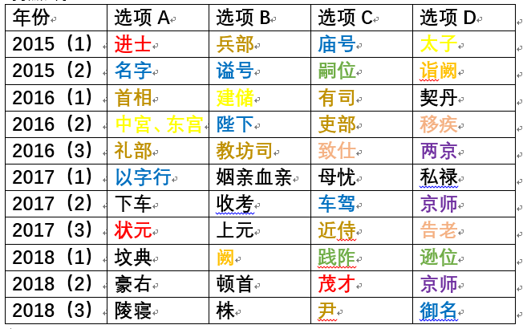
古代文化常识的复习定位与对策
定位：立足课本真题，不追繁难怪偏
因文设题，考点重复率较高，
科举、官制、称谓、节日习俗、婚丧习俗是近几年的考查热点，有些考点反复出现，如六部、名字、帝王称谓、京师等。
太子，建储、中东宫

Slide 28
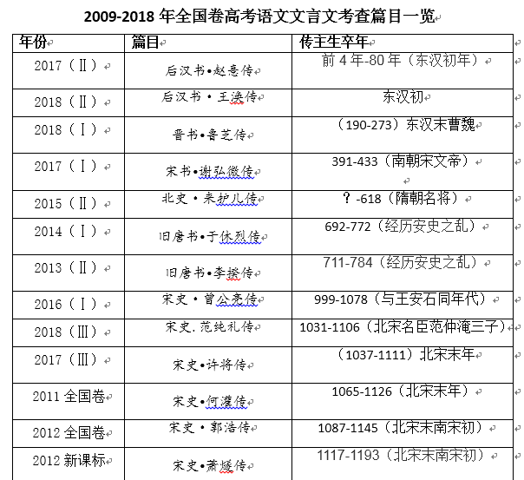
近十年高考文言文一览

Slide 29
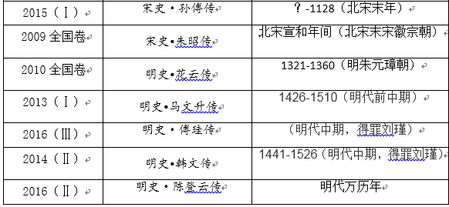

任重道远 毋忘奋斗

Slide 30
出处 | 考查次数
《宋史》 | 8
《明史》 | 5
《后汉书》 | 2
《旧唐书》 | 2
《晋书》《宋书》《北史》 | 1
任重道远 毋忘奋斗

